Slide 1
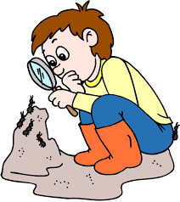
SAMOSTOJNO RAZISKOVALNO DELO
RAZVOJ ZARODKA IN OSEBNI RAZVOJ

Slide 2
Navodilo za delo
Izberi si eno izmed naslednjih nalog. Preden se lotiš dela, preberi navodilo na 3. drsnici!
Zgradba kokošjega jajca: DZ, str. 76,77 / U, str. 141
(Izpusti opazovanje zarodka z mikroskopom)
Razvoj dvoživk: DZ, str. 78, 79 / U, str. 143
(V kolikor ne moreš v naravi dobiti mresta ali paglavcev, si pomagaj z internetom in pošiči kakšen filmček, ki prikazuje razvoj dvoživk)
Razvoj žuželk: DZ, str. 80 / U, str. 142
(Ker najbrž doma nimaš insektarija, si pomagaj z internetom)
Razvojni krog zajedalcev: DZ, str. 81 / U, str. 145-146

Slide 3
Podrobno preberi nalogo v DZ.
Podrobno preberi ustrezno snov v učbeniku.
Podatke poišči tudi v literaturi in na spletu.
Skrbno izpolni delovni zvezek, dopišeš lahko še kakšno pomembno dejstvo ali zanimivost.
Pripravi se na poročanje (5 minut; seveda po vrnitvi v šolo ☺).
Pri delu ti želim veliko
raziskovalnega duha
in tako je uspeh zagotovljen!

